Slide 1
SOFTBALL
PRAVIDLA HRY
Vybraná témata teorie tělesné výchovy

Slide 2
Anotace
Materiál je určen pro první vyučovací hodinu tělesné výchovy tříd 3. ročníku středních škol a čtyřletých gymnázií, dále pro 7. ročník osmiletých gymnázií.
Některé materiály mohou být využity také v druhém ročníku osmiletých gymnázií a sedmých třídách základních škol.
Časová náročnost teoretické části je 30-45 minut
Interaktivní studijní materiál je zaměřen na téma softbal.
V prezentaci jsou rozváděna pravidla hry a jejich popis.
Odborné texty jsou doplňovány hodícími se obrázky.
V závěrečné části je uvedeno procvičování teoretických poznatků s následným řešením.
Hlavní nabídka je členěna tematicky do jednotlivých políček.
Při kliknutí na dané políčko je text hypertextově odkázán na příslušné téma.
Text je rolován po odstavcích, případně po jednotlivých odrážkách (dle potřeby k výuce).
Jednotlivé obrázky jsou číslovány s odkazem na patřičnou část textu.
Procvičování je realizováno formou data-projektoru.
Případná praktická část výuky je realizována v tělocvičně.

Slide 3


NÁZEV ŠKOLY: Gymnázium Lovosice, Sady pionýrů 600/6
ČÍSLO PROJEKTU: CZ.1.07/1.5.00/34.1073
NÁZEV MATERIÁLU: VY_32_INOVACE_4C_019_Softbal – pravidla hry
TÉMA SADY: Vybraná témata teorie tělesné výchovy
ROČNÍK: 3.A, 3.B
DATUM VZNIKU: březen 2014
AUTOR: Mgr. Jiří Willner

Slide 4
Hlavní nabídka
ÚVOD
HŘIŠTĚ
VÝZBROJ A VÝSTROJ
NADHOZ
ODPAL
AUT
POHYB PO METÁCH
BODOVÁNÍ
OTÁZKY K PŘEZKOUŠENÍ

Slide 5
Jak se softball hraje?
Hra softball se skládá ze sedmi směn. V každé směně hraje na pálce každý z týmů, dokud není dosaženo tří autů. Týmy se v jedné směně střídají v pozici na pálce a v poli. O pozici na pálce se rozhoduje hozením mince. V případě, že hraje utkání domácí tým, jde na pálku jako druhý. Odpalovat jako druhý je výhoda.
V případě nerozhodného výsledku se hrají další směny, tak dlouho, dokud není rozhodnuto. Jestliže je domácí družstvo ve vedení a tým právě dokončil první půlku sedmé směny, zápas končí, protože není nutné, aby domácí mužstvo šlo znovu na pálku.
Ve všech formách softballu je bránící družstvo v poli, útočící družstvo na pálce, jelikož se pokouší získat body obíháním met.
Zpět

Slide 6
Popis hřiště
Hřiště na softball je plocha tvaru pravoúhlé kruhové výseče.
Hřiště je rozděleno na pole a zámezí.
Pole je část hřiště mezi pomezními čarami, v jejichž průsečíku je umístěna domácí meta.
Domácí metu tvoří jeden z vrcholů vnitřního pole, které vymezuje 1. a 3. meta umístěná na pomezních čarách.
Meta nadhazovací je umístěná podle kategorie:
  14,0 m (pro muže a dorostence)
  12,2 m (pro ženy a další kategorie)
  10,7m (žákyně do 12 let a žáci do 10 let)
Na hřišti má být vymezeno také území pálkaře a území chytače za domácí metou.
Zpět

Slide 7
Výzbroj a výstroj
Pálka s kruhovým průřezem.
Míč o tvaru koule se váhově pohybuje mezi 180-200g.
Hráči mají speciální vybavení:
  rukavice,
  helma,
  krycí maska,
  plastrón a další chrániče pro chytače,
  helma pro hráče na pálce.
Zpět

Slide 8
Nadhazování
Hra začíná pokynem rozhodčího "Play Ball". Pálkař je připravený a všichni polaři (kromě zadáka) jsou v hracím poli, nadhazovač stojí na nadhazovacím prkně a nadhazuje míč směrem přes pálkaře na zadáka za domácí metou. Hod, nebo nadhoz, musí být proveden spodním obloukem: míč musí být vypuštěn pod úrovní boků, a dlaň nesmí být od boků dále než loket.
Nadhazovač se pokouší hodit míč tak, aby prolétl tzv. strike zónou (strike zóna je nepatrně odlišná v různých formách softballu). Nadhoz, při kterém míč projde strike zónou, je strike. Nadhoz, při kterém pálkař švihne pálkou, je také strike, stejně jako jakýkoli odpal, který skončí v zámezí (pokud nebyly už signalizovány dvě rozhodnutí STRIKE).

Slide 9
Nadhazování
Nadhoz, který není strike a při kterém pálkař nešvihne, je tzv. ball. Počet ballů a strike je nazýván count. Počet ballů je vždy uváděn jako první, např. 2 a 1, 2 a 2, atd. Count 3 a 2 je tzv. full count, protože příští ball nebo strike ukončí pálkařovu činnost na pálce, pokud nebude faul ball.
Jestliže míč skončí v zámezí, je to tzv. dead ball a hra nemůže pokračovat, dokud míč opět nemá nadhazovač, a rozhodčí neřekne "Play ball".
Různé nepovolené pohyby nadhazovače, jako skákání nebo hopsání, mají za následek rozhodnutí BALL.
Zpět

Slide 10
Odpal
Pálkař jde na domácí metu, aby se pálkou pokusil odpálit nadhozený míč zpět do hracího pole. Pořadí, v jakém hráči odpalují, musí zůstat stejné celou hru. Výměny a náhrady musí odpalovat ve stejné pozici, jako hráč, kterého nahradily. Ve smíšených družstvech se musí muži a ženy střídat.
Pálkař stojí bokem k nadhazovači uvnitř odpalovací zóny (jsou dvě, na každé straně domácí mety jedna). Pálka se drží oběma rukama, přes rameno, směrem pryč od nadhazovače. Míč je obvykle odpálen plným švihem, při kterém se pálka může pohybovat v rozsahu více než 360 stupňů. Pálkař si obvykle nakročí jednou nohou dopředu a švihne pálkou.

Slide 11
Odpal
Jakmile je míč odpálen do hracího pole, běžec se musí snažit dosáhnout alespoň první mety. Zatímco běží na první metu, je tzv. běžícím pálkařem. Když úspěšně dosáhne první mety, stane se tzv. běžcem na metě nebo běžcem.
Jestliže jsou učiněna 4 rozhodnutí BALL, pak následuje přesun pálkaře na první metu. Pálkař jde pěšky na první metu a pokud je tam běžec, tak ten se přesouvá na druhou metu.
Míč odpálený vysoko do vzduchu je tzv. fly ball. Fly ball odpálený v úhlu větším než 45 stupňů je tzv. pop fly. Míč odpálený do vzduchu přes vnitřní pole v takové výšce, že jej vnitřní polař může chytit, je tzv. line drive. Míč odpálený tak, že se dotkne země uvnitř kosočtverce, je tzv. ground ball. Jestliže se odpálený míč dotkne hráče nebo mety, je to jakoby se dotknul země.
Zpět

Slide 12
Aut
Pálkař je aut, jestliže:
  byly signalizovány 3 strike (strikeout),
  míč odpálený pálkařem je chycen dřív než se dotkne země (flyout),
  pálkaře se dotkne míč nebo rukavice s míčem, zatímco se pálkař nedotýká mety (tagged),
  polař držící míč se dotkne mety, která je jediná, na kterou může pálkař běžet, ještě před tím, než se jí pálkař dotkne (force out nebo force play).
Pálkař, který odpálí do hracího pole, musí běžet na první metu. Jestliže je míč přihozen na první metu (tj. polař stojí na první metě a drží míč) před příchodem pálkaře, je pálkař aut.
Double play je, když jsou dva běžci vyautováni během jediné rozehry.
Zpět

Slide 13
Pohyb po metách
Mety je třeba oběhnout ve směru proti chodu hodinových ručiček. Odpálí li hráč míč a přesune se na první metu bez chyby v poli či vyautování, jedná se o base hit.
  Postup na první metu po jednom odpalu je single.
  Nepřerušený postup na druhou metu double.
  Nepřerušený postup na třetí metu je triple.
  Nepřerušený postup na domácí metu je home run.
Jestliže má běžec postupovat na metu, která je obsazená jiným běžcem, pak musí tento běžec běžet na metu následující (tj. nucený postup).
Běžci postupují po metách za rizika, že budou vyautováni:
  při odpalu jiného pálkaře,
  po chycení fly ballu,
  při chybném nadhozu, nebo chybě polaře.
Zpět

Slide 14
Bodování
Oběh je oceněn bodem, tj. pokud se běžec v jedné půlsměně dotkne postupně všech čtyř met (proti směru hodinových ručiček). Nemusí to být v jedné rozehře; běžec může klidně zůstat ne jedné metě, zatímco hra pokračuje, a může se pokusit pokračovat v další rozehře.
Bod není udělen v těchto případech:
  pokud poslední aut ve směně je u hráče s nuceným postupem na další metu,
  jestliže poslední aut ve směně je chycený fly ball.
Zpět

Slide 15
Otázky k přezkoušení
Z kolika směn se skládá hra softball?
Jakou roli má bránící družstvo a jakou družstvo útočící?
Mety jsou na hřišti označeny, víš jak?
Vyjmenuj výzbroj a výstroj určenou pro hru softball?
Jakým pokynem rozhodčího začíná hra?
Může se změnit pořadí na pálce během hry?
Co znamená „Double play“?
Co znamená nucený postup?
Zpět

Slide 16
Otázka č.1
Ze sedmi.
Zpět

Slide 17
Otázka č.2
Bránící družstvo hraje v poli a snaží se vyautovat soupeře.
Útočící družstvo hraje na pálce a snaží se získávat body probíháním met stanoveným způsobem.
Zpět

Slide 18
Otázka č.3
První meta.
Druhá meta.
Třetí meta.
Meta domácí.
Zpět

Slide 19
Otázka č.4
Pálka a míč
Hráči mají speciální vybavení:
  rukavice,
  helma,
  krycí maska,
  chrániče pro chytače,
  helma pro hráče na pálce.
Zpět

Slide 20
Otázka č.5
Play Ball.
Zpět

Slide 21
Otázka č.6
Pořadí, v jakém hráči odpalují, musí zůstat stejné po celou hru.
Zpět

Slide 22
Otázka č.7
Když jsou dva běžci vyautováni během jediné rozehry.
Zpět

Slide 23
Otázka č.8
Jestliže má běžec postupovat na metu, která je obsazená jiným běžcem, pak musí tento běžec běžet na metu následující.
Zpět

Slide 24
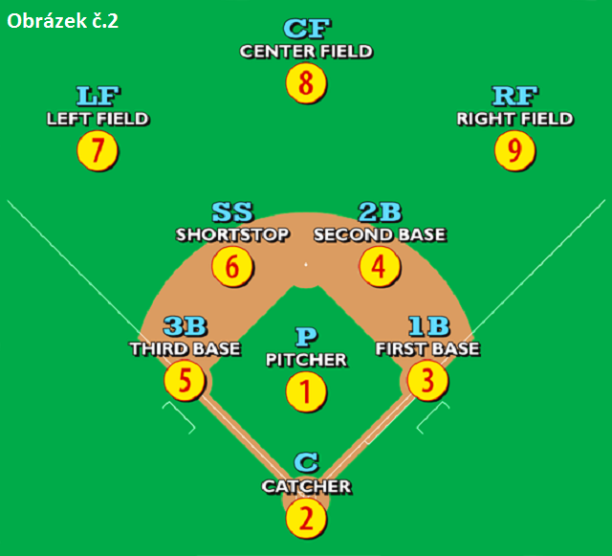
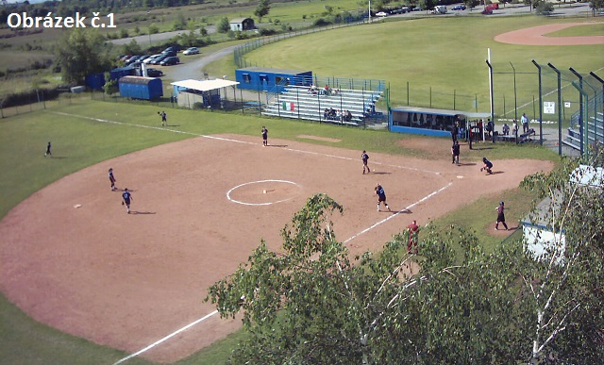
Pohled na hru
Zpět

Slide 25
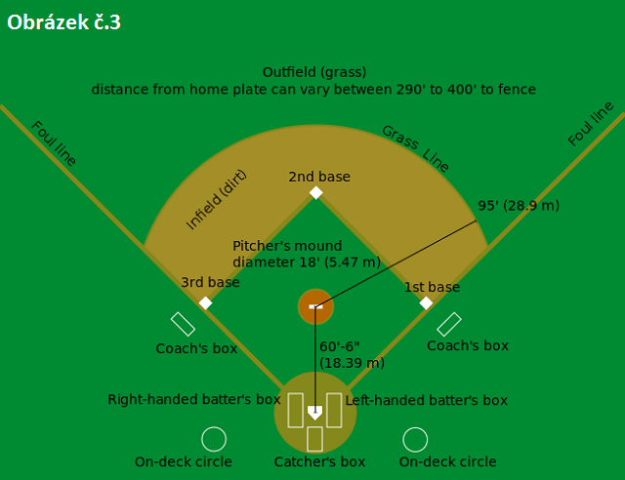
Hřiště na softball
Zpět

Slide 26
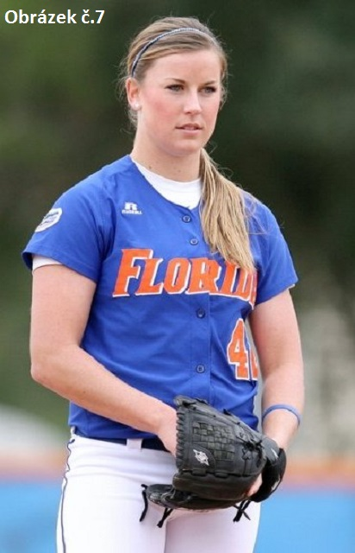
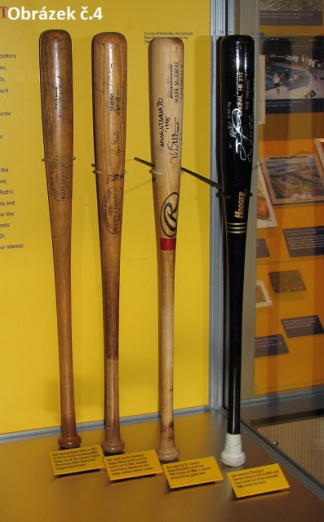
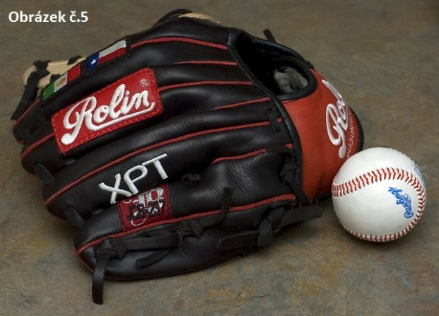
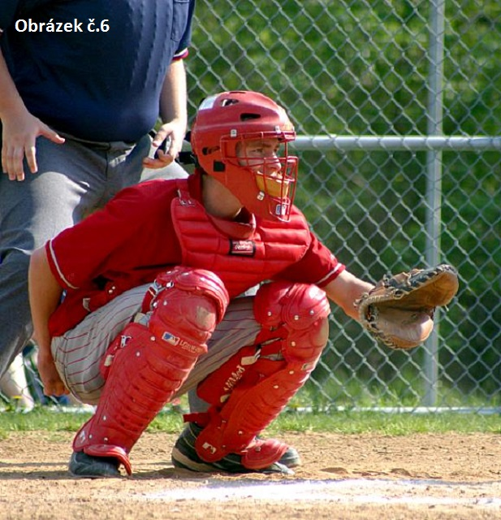
Výzbroj a výstroj
Zpět

Slide 27
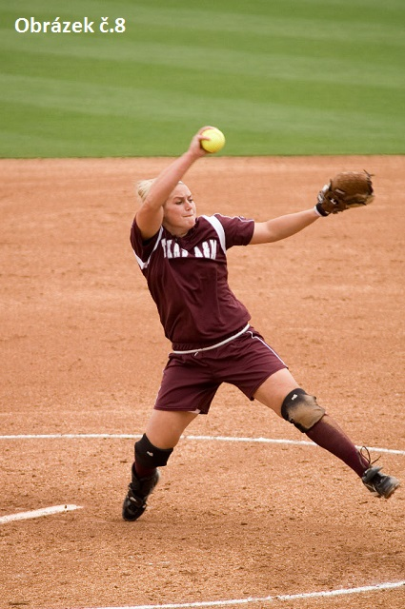
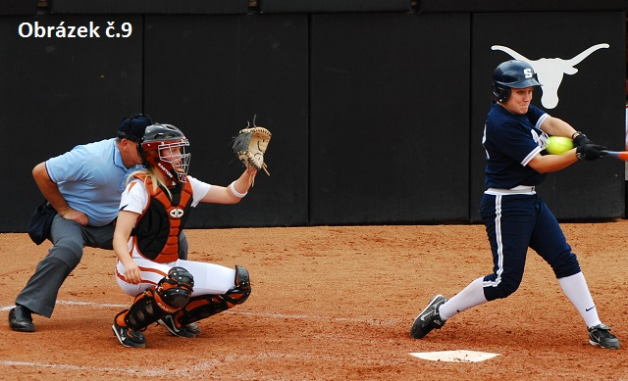
Nadhoz
Zpět

Slide 28
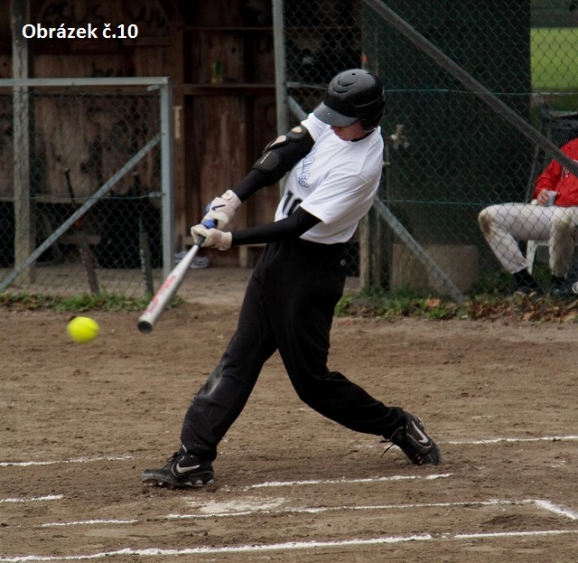
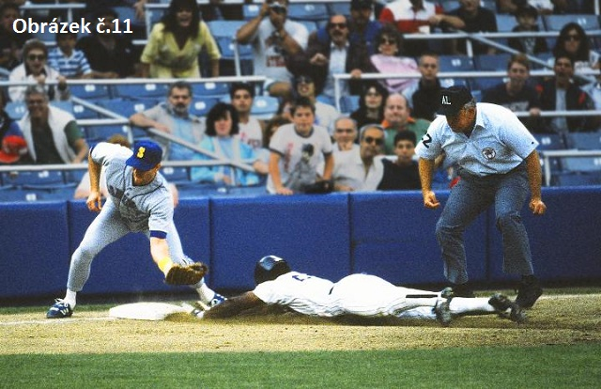
Odpal
Zpět

Slide 29
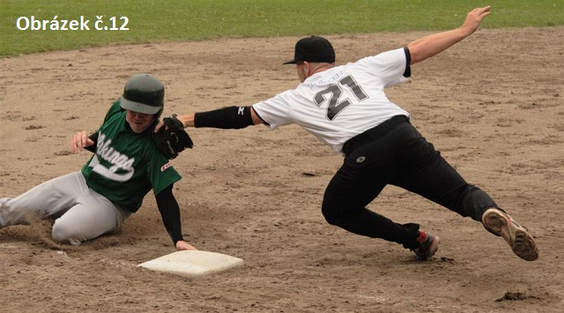
Vyautování
Zpět

Slide 30
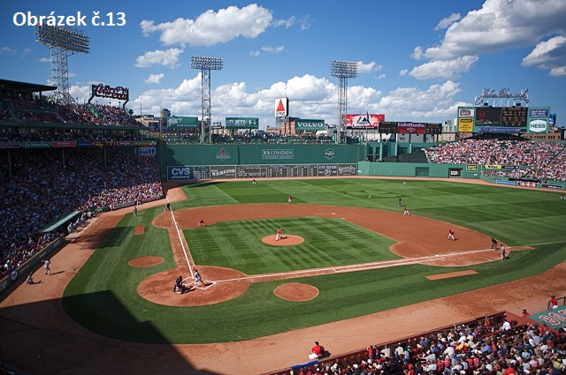
Bodování
Zpět

Slide 31
Zdrojové materiály
NEZNÁMÝ AUTOR. Softball [online]. [cit. 11.3.2014]. Dostupný na WWW: http://en.wikipedia.org/wiki/Softball
NEZNÁMÝ AUTOR. Softball [online]. [cit. 11.3.2014]. Dostupný na WWW: http://cs.wikipedia.org/wiki/Softball
Obrázek č.1 - ROB. Wikipedia [online]. [cit. 14.3.2014]. Dostupný na WWW: http://upload.wikimedia.org/wikipedia/commons/4/45/Softballmatch.jpg
Obrázek č.2 - PHOENIXV. Wikipedia [online]. [cit. 14.3.2014]. Dostupný na WWW: http://upload.wikimedia.org/wikipedia/commons/a/a1/Baseballpositions.png
Obrázek č.3 – CBURNETT. Wikipedia [online]. [cit. 14.3.2014]. Dostupný na WWW: http://upload.wikimedia.org/wikipedia/commons/e/ec/Baseball_diamond.svg
Obrázek č.4 - STANMAR. Wikipedia [online]. [cit. 14.3.2014]. Dostupný na WWW: http://upload.wikimedia.org/wikipedia/commons/3/30/Fourbats.jpg
Obrázek č.5 - WYK. Wikipedia [online]. [cit. 14.3.2014]. Dostupný na WWW: http://upload.wikimedia.org/wikipedia/commons/b/b1/Rolin.jpg
Obrázek č.6 - YELM. Wikipedia [online]. [cit. 14.3.2014]. Dostupný na WWW: http://upload.wikimedia.org/wikipedia/commons/7/7f/Baseball_catcher.jpg
Obrázek č.7 - UFGATORSSPORTS. Wikipedia [online]. [cit. 14.3.2014]. Dostupný na WWW: http://upload.wikimedia.org/wikipedia/commons/e/ea/Stacey_Nelson_-_softball_pitcher.jpg
Obrázek č.8 - SEEGER, Stuart. Wikipedia [online]. [cit. 11.3.2014]. Dostupný na WWW: http://upload.wikimedia.org/wikipedia/commons/7/76/Pitching_3.jpg

Slide 32
Zdrojové materiály
Obrázek č.9 - JOHNTEX. Wikipedia [online]. [cit. 11.3.2014]. Dostupný na WWW: http://upload.wikimedia.org/wikipedia/commons/2/21/UT_softball_2007.jpg
Obrázek č.10 - MGA73BOT. Wikipedia [online]. [cit. 11.3.2014]. Dostupný na WWW: http://upload.wikimedia.org/wikipedia/commons/f/f3/Softball_batter_vh.jpg
Obrázek č.11 – SHIZHAO. Wikipedia [online]. [cit. 14.3.2014]. Dostupný na WWW: http://upload.wikimedia.org/wikipedia/commons/8/81/Baseball_steal.jpg
Obrázek č.12 - MGA73BOT. Wikipedia [online]. [cit. 11.3.2014]. Dostupný na WWW: http://upload.wikimedia.org/wikipedia/commons/a/ab/Tagget_out.jpg
Obrázek č.13 - UCINTERNATIONAL. Wikipedia [online]. [cit. 14.3.2014]. Dostupný na WWW: http://upload.wikimedia.org/wikipedia/commons/0/01/Fenway_from_Legend%27s_Box.jpg

